Slide 1
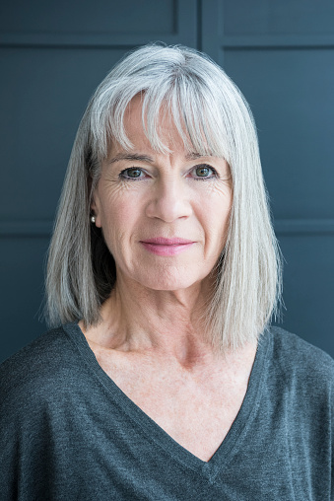
Thérèse Ponsable
«Je suis là pour aider nos clients, mais parfois, je me sens dépassée par le volume d'appels et de signalements. J'aimerais simplifier mon travail pour être plus efficace et offrir un service de qualité.»
PERSONA
A propos
Thérèse est une professionnelle expérimentée dans le domaine du service client. Sa passion pour son travail réside dans son désir d'aider les clients et de résoudre rapidement leurs problèmes.
Age : 60 ans
Poste : Agente de service client dans un service de livraison
Personnalité : Méthodique, patiente
Valeurs : Qualité et rapidité
Situation familiale : Seule, sans enfant à charge
Insérez une photo de votre persona ici
Objectifs et Défis
Comment pouvons-nous l’aider ?
Son objectif principal est de fournir un support client rapide et efficace tout en assurant la satisfaction de la clientèle. Cependant, Thérèse est confrontée à des défis tels que le volume élevé d'appels et de signalements, ainsi que la difficulté à prendre des notes précises et complètes lors des interactions avec les clients.
Nous pouvons aider Thérèse en simplifiant le processus de collecte d'informations sur les signalements. En permettant aux clients d'entrer eux-mêmes leurs informations de signalement, nous pouvons réduire la charge de travail de Thérèse et lui permettre de se concentrer sur le traitement efficace des problèmes de livraison.
Problématiques
Compétences informatiques
Thérèse rencontre des difficultés à prendre des notes précises pendant les appels, ce qui peut entraîner des erreurs dans le traitement des problèmes des clients. De plus, elle se sent souvent submergée par le volume d'appels au standard, ce qui limite sa capacité à répondre rapidement et efficacement à chaque demande.

